Slide 1


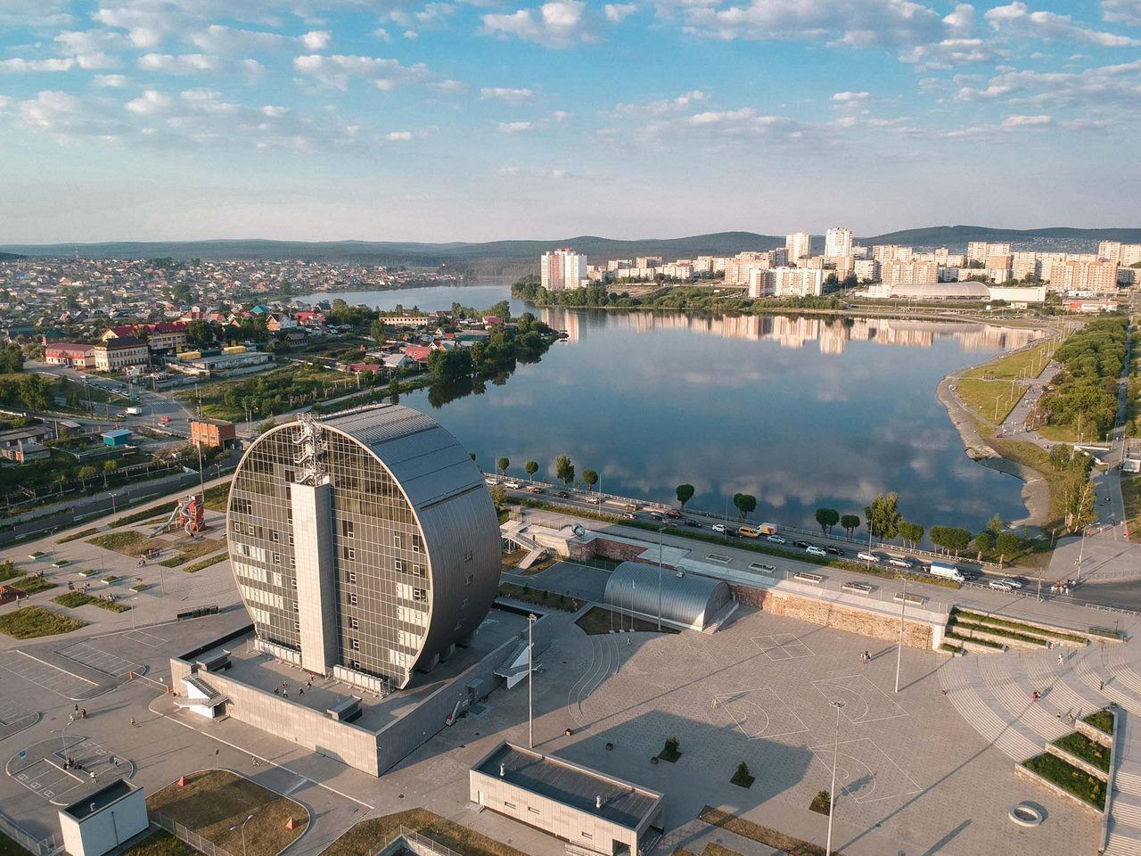
Свердловская область
Городской округ Первоуральск
Инвестиционный профиль
ГОРОДСКОЙ ОКРУГ ПЕРВОУРАЛЬСК

Slide 2


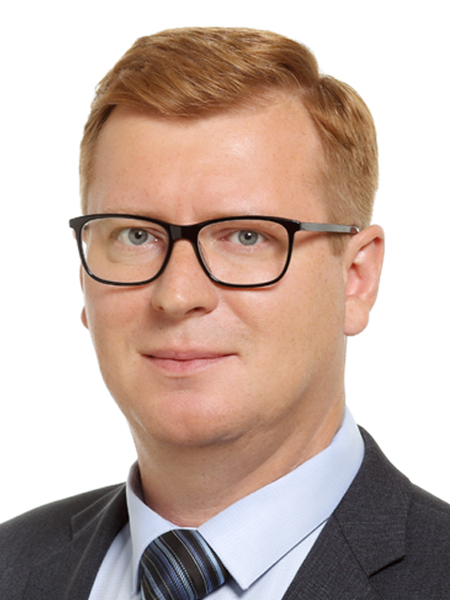
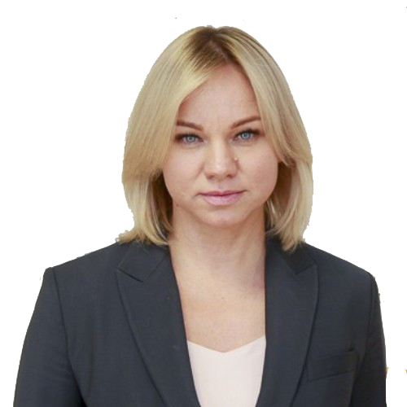
ГЛАВА МУНИЦИПАЛЬНОГО ОБРАЗОВАНИЯ
ИНВЕСТИЦИОННЫЙ УПОЛНОМОЧЕННЫЙ
Инвестиционный профиль Городского округа Первоуральск
Кабец Игорь Валерьевич
Глава городского округа Первоуральск
Юдникова Арина Александровна
Заместитель главы городского округа Первоуральск по проектной и организационной работе
адрес: 623109 г. Первоуральск,
ул. Ватутина, 41
телефон: (3439) 64-60-63
электронная почта: prvadm@prvadm.ru
адрес: 623109 г. Первоуральск,
ул. Ватутина, 41
телефон: (3439) 64-92-94
электронная почта: yudnikova@prvadm.ru
Инвестиционный комитет Свердловской области
Столкнулись с проблемой или нарушены сроки проведения процедур?
Есть предложения для рассмотрения на Инвестиционном комитете Свердловской области?
Координационный совет по развитию малого и среднего предпринимательства в городском округе Первоуральск
Электронная почта для приема обращений по указанным темам:
investor@egov66.ru
yudnikova@prvadm.ru

Slide 3

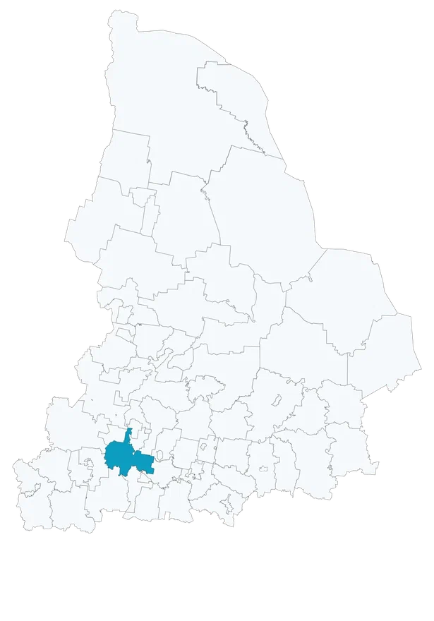




ОБЩАЯ ХАРАКТЕРИСТИКА МУНИЦИПАЛЬНОГО ОБРАЗОВАНИЯ
Федеральные и региональные дороги:
Региональная дорога 65 ОП РЗ 65К-5803000
(г. Первоуральск - п.г.т. Шаля)
Региональная дорога 65 ОП РЗ 65К-4104000
( г. Екатеринбург - г. Первоуральск)
Региональная дорога 65 ОП РЗ 65К-0002340
(Подъезд к ст. Флюс от км 324+150 а/д "г. Пермь - г. Екатеринбург)
Региональная дорога 65 ОП РЗ 65К-5806000
(с. Битимка - с. Первомайское)
Региональная дорога 65 ОП РЗ 65К-5805000
(п. Билимбай - с. Тарасково)
Региональная дорога 65 ОП РЗ 65К-5802000
(г. Первоуральск - п/л им. Гагарина)
Региональная дорога 65 ОП РЗ 65К-0002340
(Подъезд к ст. Флюс от км 324+150 а/д "г. Пермь - г. Екатеринбург)
Региональная дорога 65 ОП РЗ 65К-5814000
(д. Хомутовка - с. Крылосово)
Региональная дорога 65 ОП РЗ 65К-5803130
(Подъезд к п. Кузино от км 35+347 а/д г. Первоуральск - п.г.т. Шаля)
Региональная дорога 65 ОП РЗ 65К-5801000
(г. Первоуральск - п. Пильный)
Инвестиционный профиль Городского округа Первоуральск
до г. Ханты-Мансийска -
1041 км.
Инвестиционная карта Свердловской области
до г. Перми –
322 км.
Ближайшая железнодорожная станция:
Железнодорожные станции: Хрустальная, Первоуральск, Подволошная, Билимбай, Бойцы, Коуровка, Кузино, Уткинский завод
Информация
о природных ресурсах:
Территория городского округа Первоуральск богата:
железной рудой, поделочными камнями, строительными материалами и другими полезными ископаемыми
запасами строительного камня (гранитов и огнеупорного сырья и флюсов) для металлургической промышленности в виде кварцитов, известняков и доломитов. Разрабатываются Кварциты для изготовления особого огнеупорного динасового кирпича. Разрабатывается месторождение магнитного железняка в горе Магнитной. Территорию городского округа Первоуральск с юго-востока на северо-запад пересекает река Чусовая – левый приток реки Камы. Длина реки Чусовой от истока до города Первоуральска составляет 133 км, от истока до устья – 400 км, общая площадь водосбора – 10400 кв. км.
до г. Тюмени -
370 км.
ГО Первоуральск
Екатеринбург
до г. Екатеринбурга -
45 км.
Екатеринбург
Позиция в муниципальном инвестиционном рейтинге:
47 место
до г. Челябинска - 248 км.
до г. Кургана - 411 км.

Slide 4






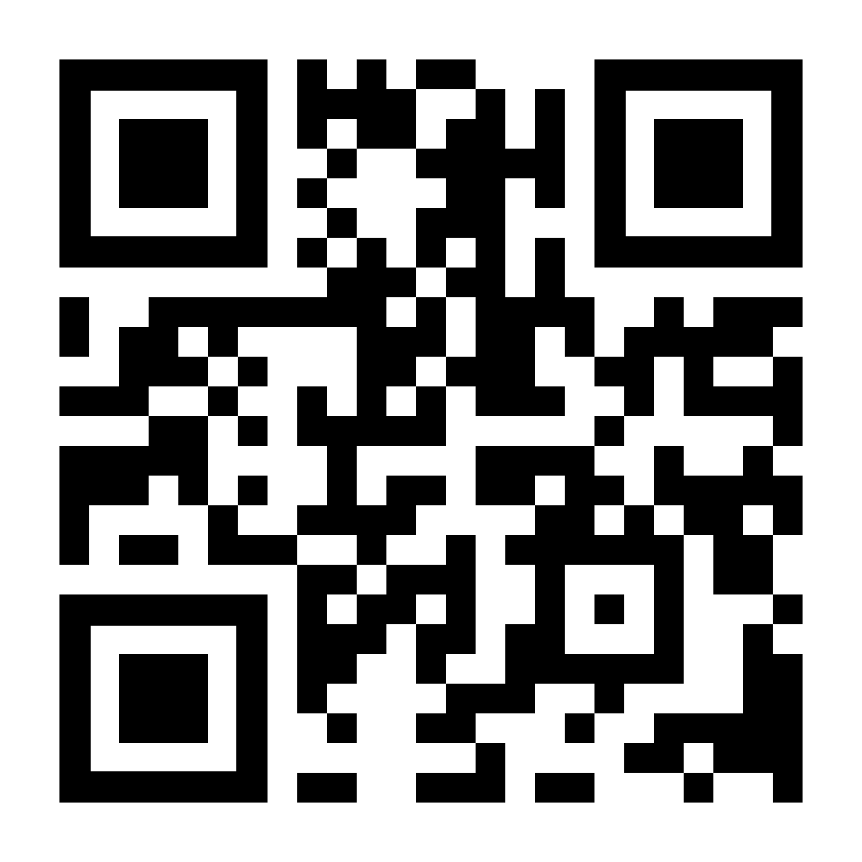

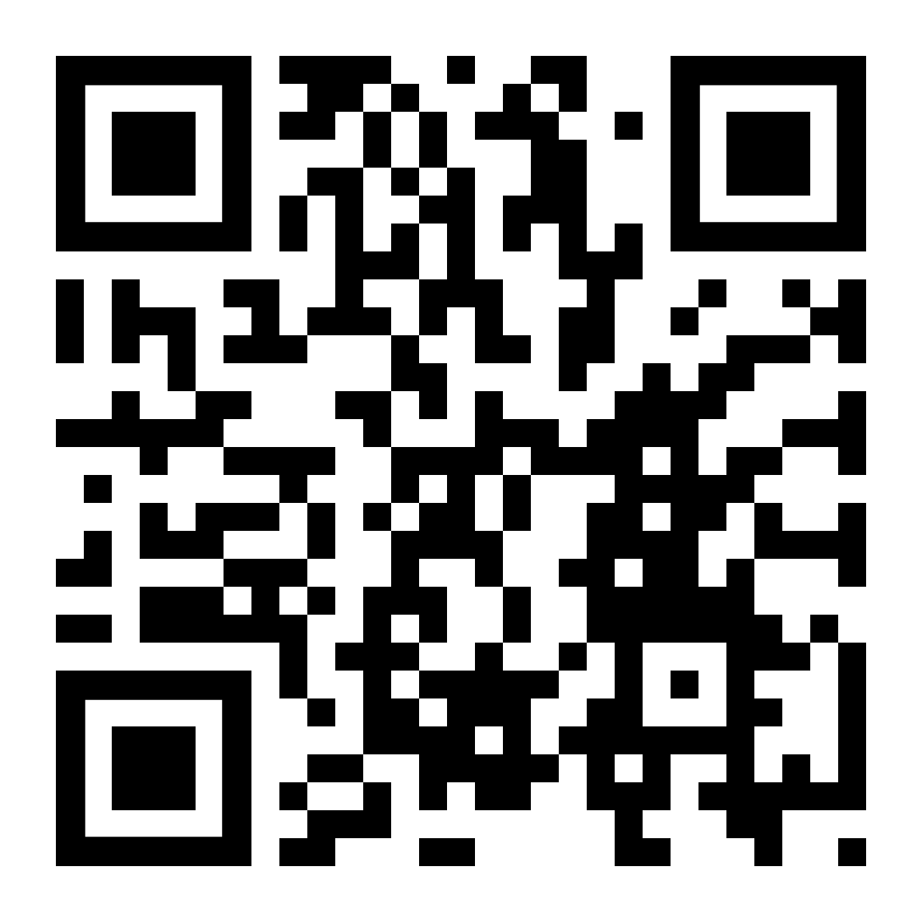


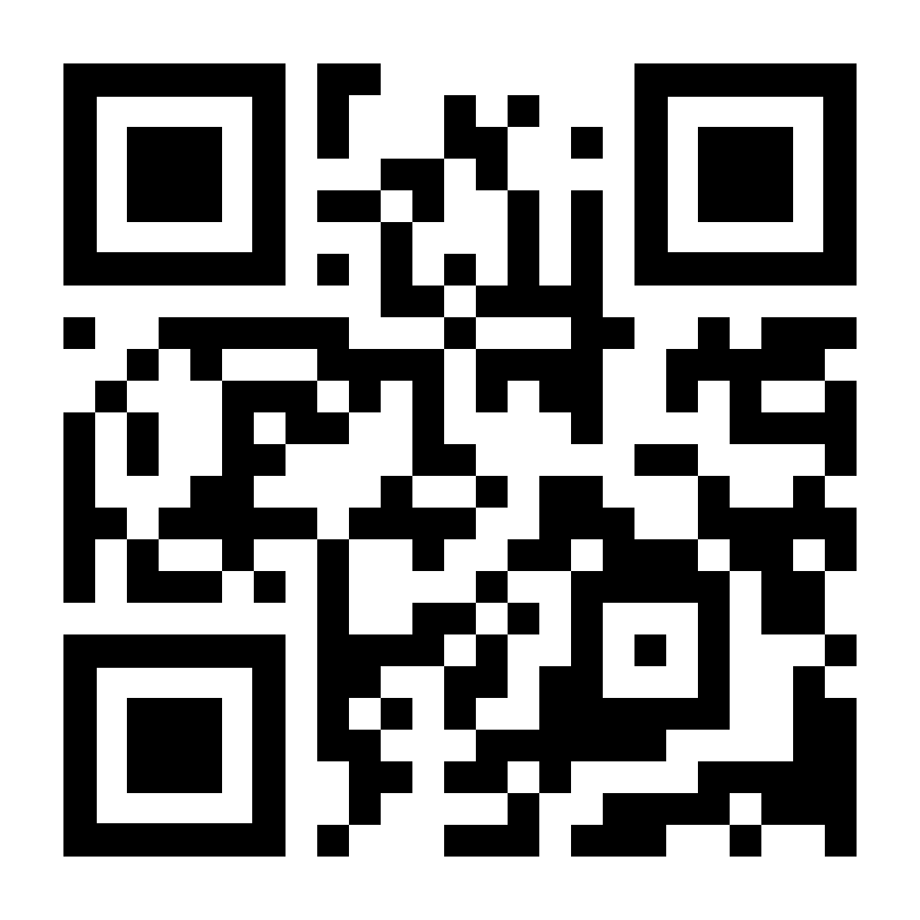
ПЕРЕЧЕНЬ РЕСУРСОСНАБЖАЮЩИХ ОРГАНИЗАЦИЙ
Инвестиционный профиль Городского округа Первоуральск
Газоснабжение
Теплоснабжение
Водоотведение
Водоснабжение
Электроснабжение
1. АО «ГАЗЭКС»
Адрес: 623100 Свердловская область, г. Первоуральск, пр. Космонавтов, д. 21
Телефон: (3439) 273-663
Электронная почта: psk@gazeks.com
Контактное лицо: Рублев Павел Яковлевич
2. ППМУП «Водоканал»
Адрес: 623100, Свердловская область, город Первоуральск, ул. Гагарина, д.34
Телефон: (3439) 66-79-69
Электронная почта: prvvoda@mail.ru
Контактное лицо: Кожевников Павел Михайлович
3. ОАО «РЖД» Адрес: 620141, Свердловская область, г. Екатеринбург, ул. Тюменская, д. 13 Телефон: (800) 775-65-66 Электронная почта: sekretar@cdtv-rzd.ru Контактное лицо: Порохин Андрей Владимирович

Slide 5
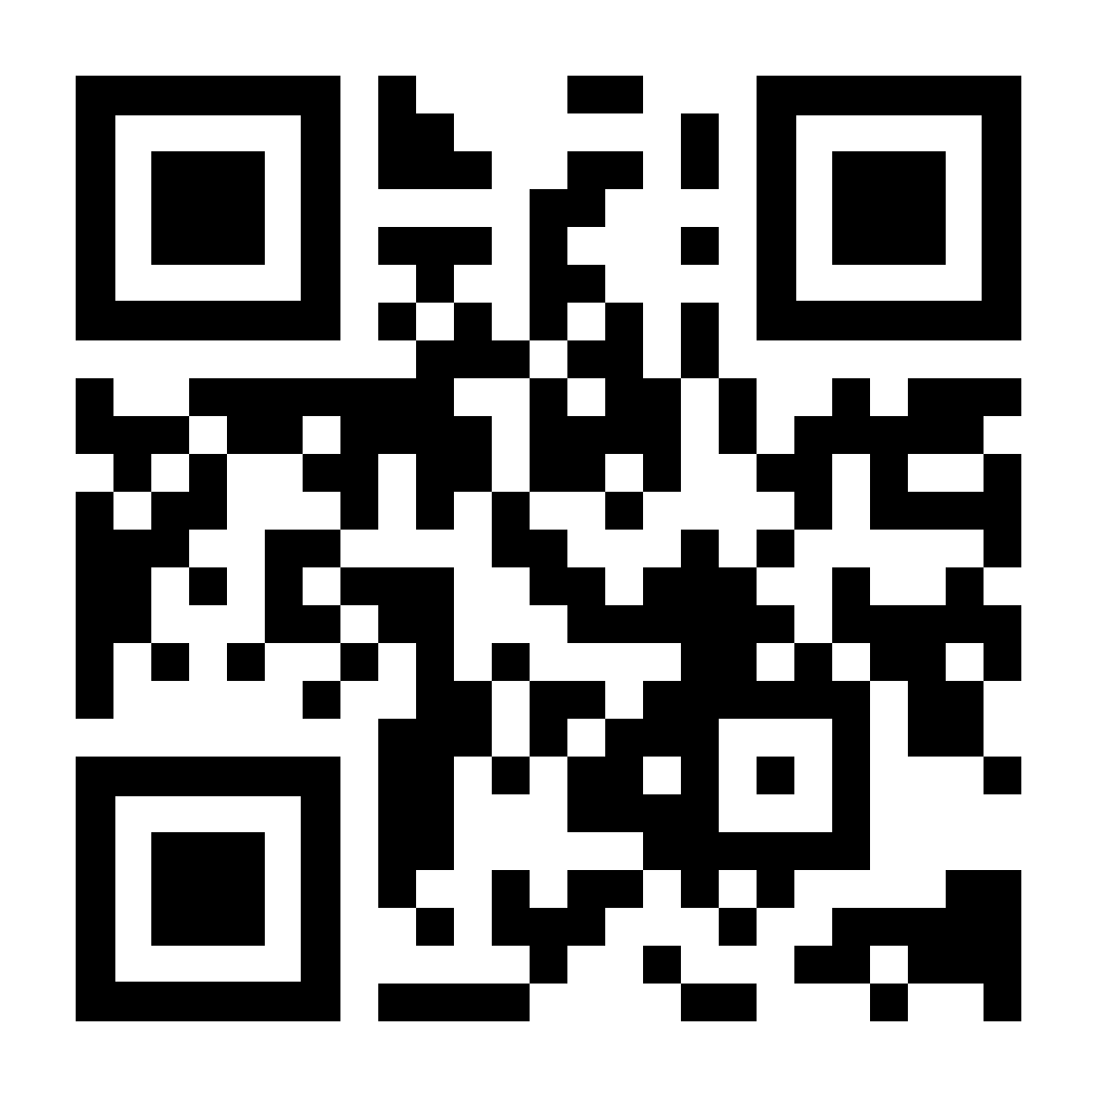
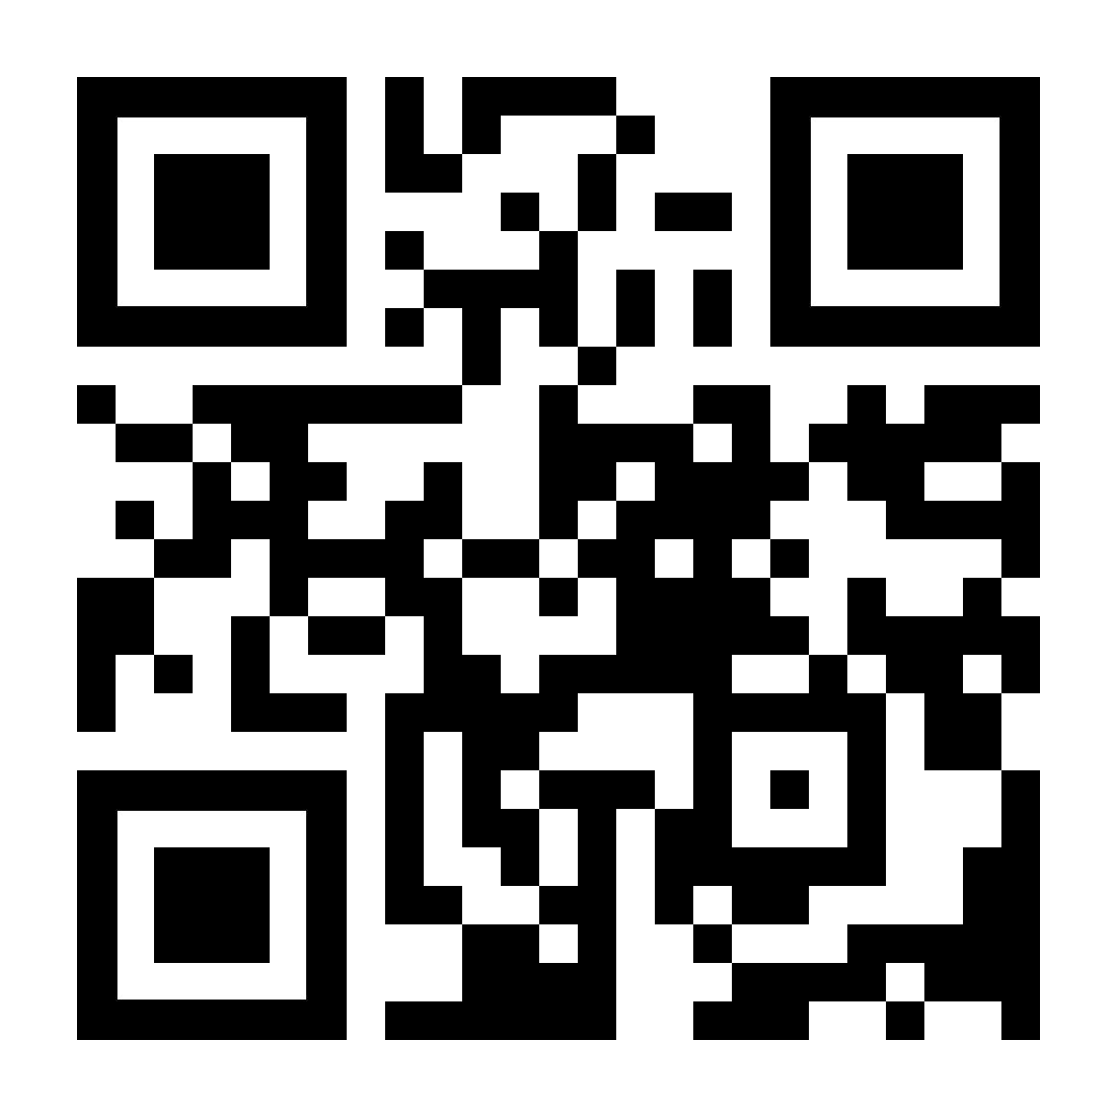
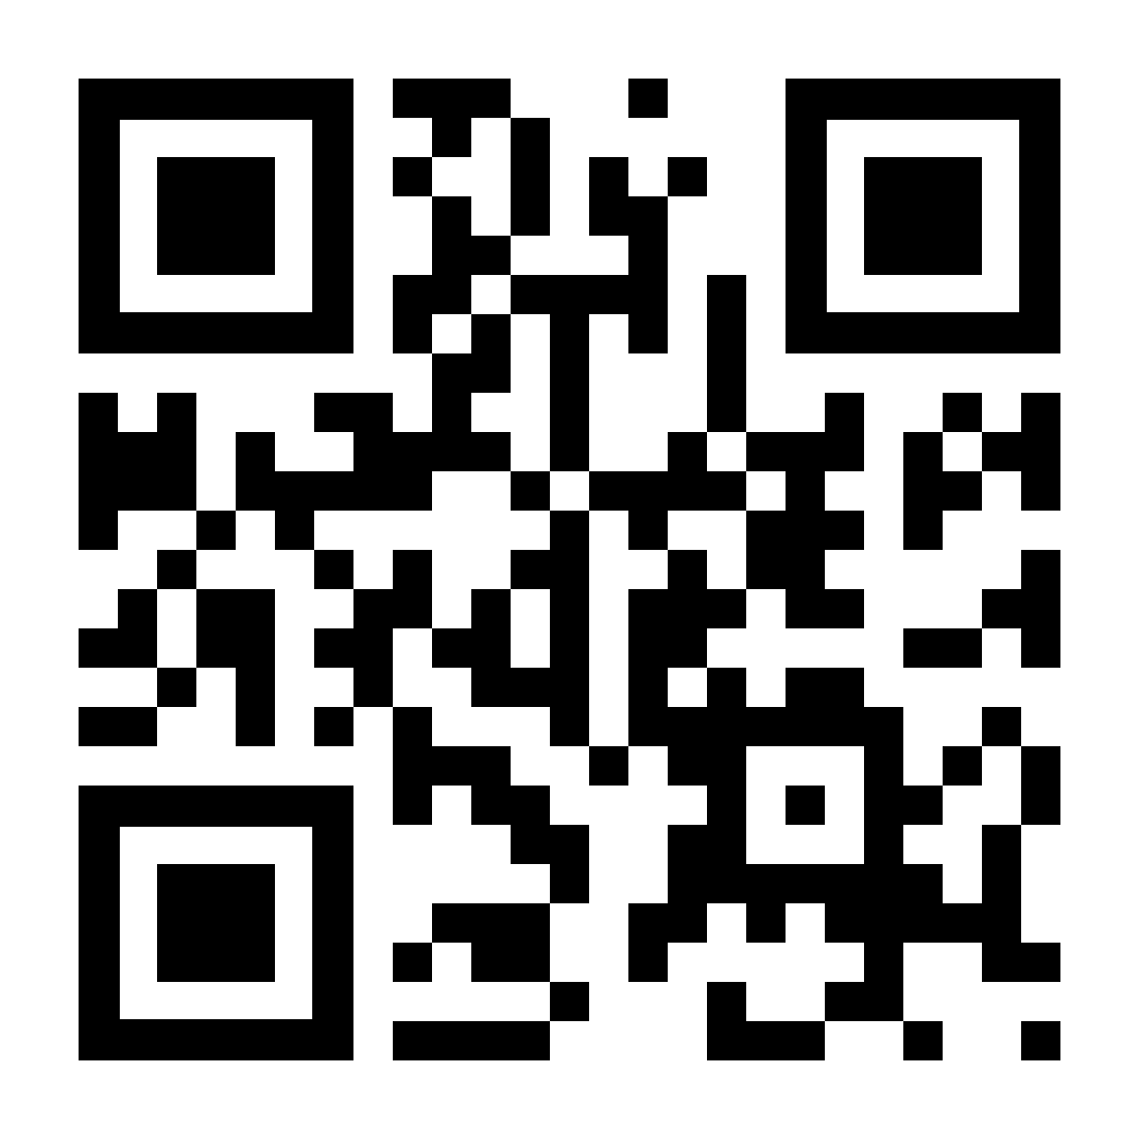
ПЕРЕЧЕНЬ РЕСУРСОСНАБЖАЮЩИХ ОРГАНИЗАЦИЙ
Инвестиционный профиль Городского округа Первоуральск
Газоснабжение
Теплоснабжение
Водоотведение
Водоснабжение
Электроснабжение
4. ПАО «Т Плюс»
Адрес: 623100, Свердловская область г. Первоуральск, Московское шоссе, 3-й километр
Телефон: (800) 700 -1032
Электронная почта: Flyura.Salyakhova@tplusgroup.ru
Контактное лицо: Спевак Аркадий Фридрихович
5. ПМУП «Производственное объединение жилищно-коммунального хозяйства»
Адрес: 623104, Свердловская Область, г. Первоуральск, ул. Гагарина, д.24 а
Телефон: (3439) 66-78-58
Электронная почта: pmuppojkh_2@mail.ru
Контактное лицо: Терещенко Павел Владимирович
6. ПМУП «Производственное жилищно-коммунальное управление поселка Динас» Адрес: 623103, Свердловская область, г. Первоуральск, ул. Ильича д.8А . Телефон: (3439) 63-77-01 Электронная почта: mu_dinas@prvadm.ru Контактное лицо: Мандриков Александр Иванович

Slide 6
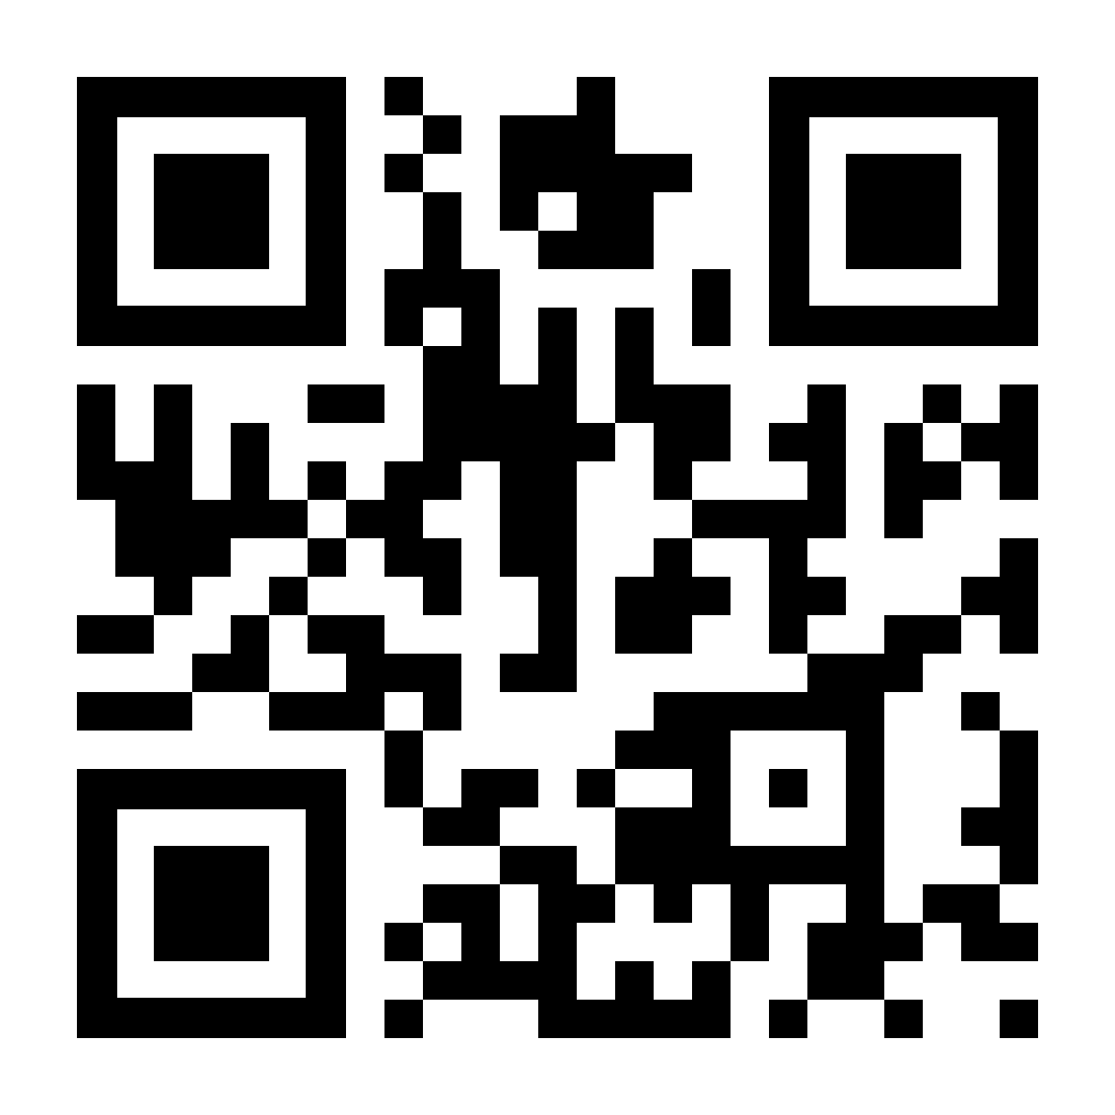
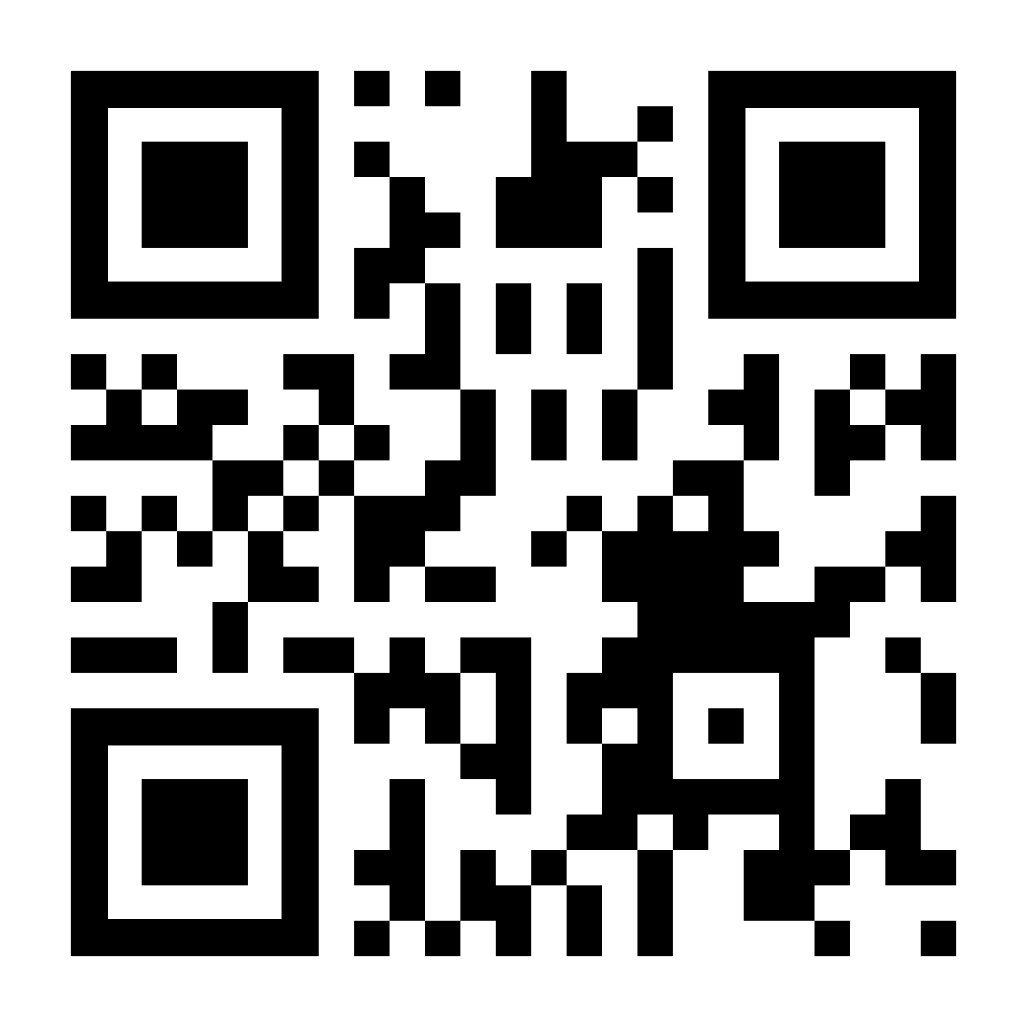
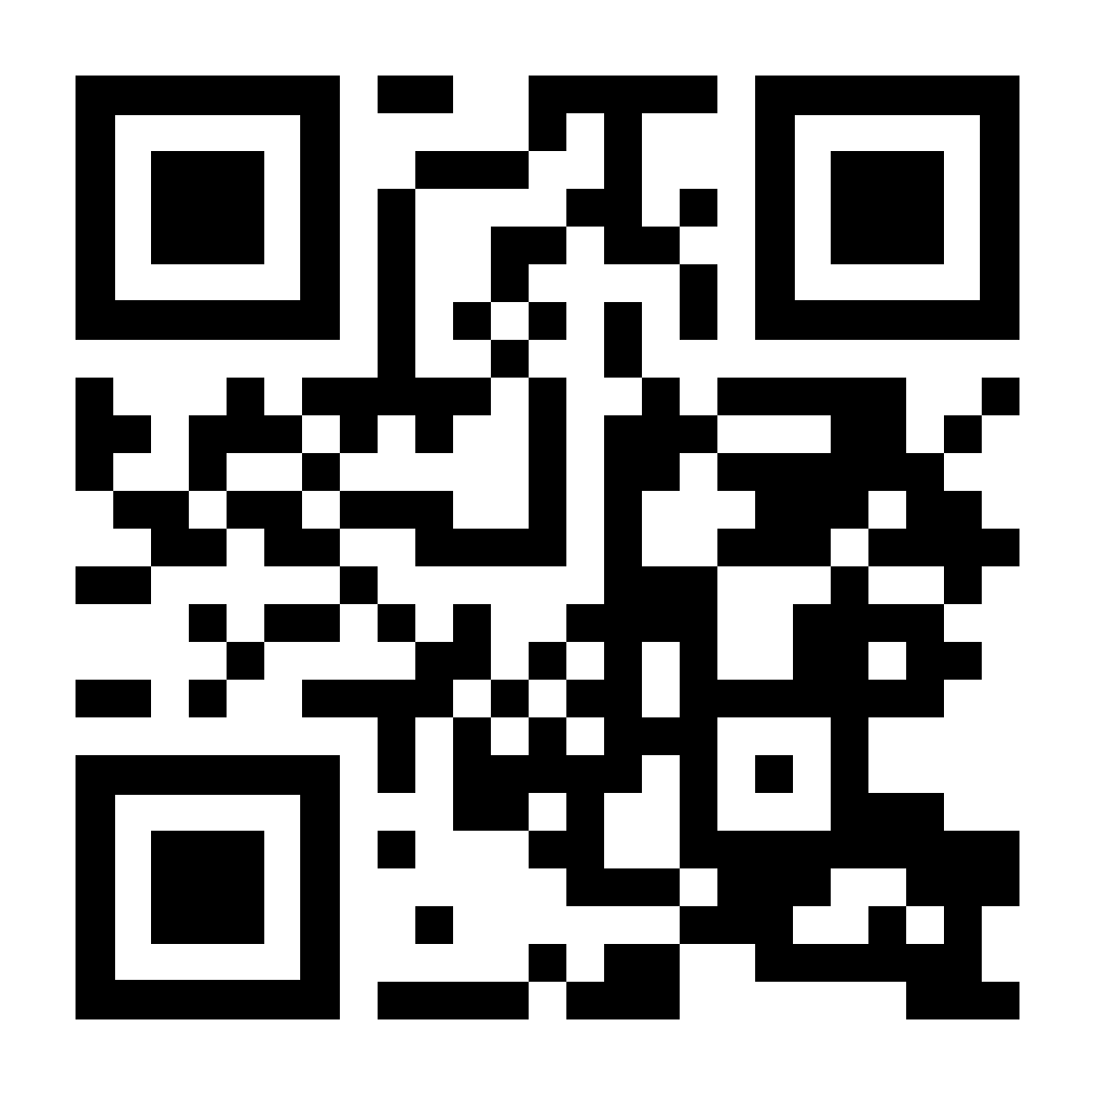
ПЕРЕЧЕНЬ РЕСУРСОСНАБЖАЮЩИХ ОРГАНИЗАЦИЙ
Инвестиционный профиль Городского округа Первоуральск
Газоснабжение
Теплоснабжение
Водоотведение
Водоснабжение
Электроснабжение
7. ООО ЗБВ «Квадра»
Адрес: 623109, Свердловская область, г. Первоуральск, ул. Комсомольская, д.13
Телефон: (3439) 64-74-54
Электронная почта: mail@voda-quadra.ru.
Контактное лицо: Иванова Оксана Евгеньевна - директор ООО "ЗБВ "Квадра"
8. ПАО «Россети Урал»
Адрес: 623112, Свердловская обл., Первоуральск г., Московское ш., 3-й км, стр. 8
Телефон: (800) 2200-220 Электронная почта: se@rosseti-ural.ru
Контактное лицо: Гончаров Вячеслав Александрович
9. АО «Облкоммунэнерго» Адрес: 623100, Свердловская область, г. Первоуральск, ул. Загородная, д. 2 Телефон: (800) 250-03-43 Электронная почта: secretar@okenergo.com Контактное лицо: Скачко Александр Александрович

Slide 7
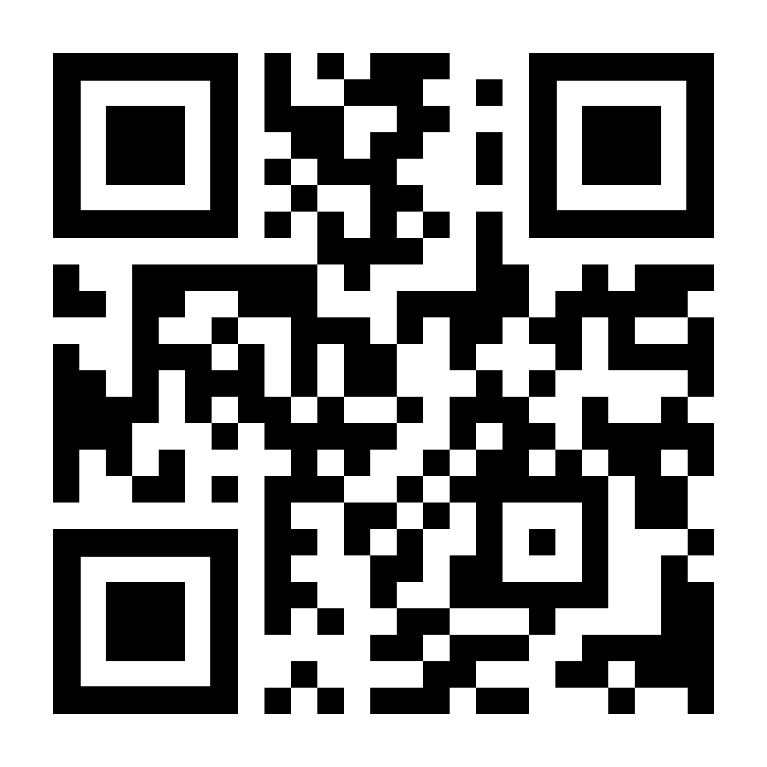
ПЕРЕЧЕНЬ РЕСУРСОСНАБЖАЮЩИХ ОРГАНИЗАЦИЙ
Инвестиционный профиль Городского округа Первоуральск
Газоснабжение
Теплоснабжение
Водоотведение
Водоснабжение
Электроснабжение
10. АО «Горэлектросеть» Адрес: 623113, Свердловская обл., г. Первоуральск, ул. Стахова, Д.2А.
Телефон: (804) 3337-900 Электронная почта: info@zao-ges.ru
Контактное лицо: Гарипов Галий Губандулбарович

Slide 8






ИНФОРМАЦИЯ О ТРУДОВЫХ РЕСУРСАХ В МУНИЦИПАЛЬНОМ ОБРАЗОВАНИИ
Инвестиционный профиль Городского округа Первоуральск
Экономически активное население
Средняя заработная плата
ГКУ службы занятости населения Свердловской области «Первоуральский центр занятости»
69,238 тыс. человек
(в 2023 году)
61,334 тыс. рублей (в 2023 году)
адрес: 623119 Свердловская обл.,
г. Первоуральск, ул. Береговая, 48,
телефон: (343) 922-12-28
электронная почта: pervouralsk.cz@egov66.ru
http://szn-ural.ru/
Образовательные организации
Средние специальные учебные заведения
ГАПОУ СО «Первоуральский политехникум»
1014 студентов (в 2023 году)
ГАПОУ СО «Первоуральский металлургический колледж»
1426 студентов (в 2023 году)
1. 08.01.07 /Мастер общестроительных работ
2. 08.01.09/ Слесарь по строительно – монтажным работам
3. 08.02.01/ Строительство и эксплуатация зданий и сооружений
3. 09.01.03/ Оператор информационных систем и ресурсов
4. 15.01.05/ Сварщик (ручной и частично механизированной сварки (наплавки)
5. 19.02.10/ Технология продукции общественного питания
6. 22.02.06/ Сварочное производство
7. 35.01.27/ Мастер сельскохозяйственного производства
8. 29.01.07/Портной
9. 38.01.02 Продавец, контролер-кассир
10. 38.02.04/ Коммерция (по отраслям)
11. 39.01.01/Социальная работа
12. 43.01.09 /Повар, кондитер
13. 43.01.02 Парикмахер
14. 43.02.13/ Технология парикмахерского искусства
15. 43.02.17 Технологии индустрии красоты
1. 09.02.05/ Прикладная информатика (по отраслям)
2. 09.02.07/ Информационные системы и программирование
3.13.02.11 /Техническая эксплуатация и обслуживание электрического и электромеханического оборудования (по отраслям)
4. 15.02.12/Монтаж, техническое обслуживание и ремонт промышленного оборудования(по отраслям)
5. 15.02.14 Оснащение средствами автоматизации технологических процессов и производств (по отраслям)
6.15.02.16 Технология машиностроения
7. 22.02.01 Металлургия черных металлов
8. 22.02.05 Обработка металлов давлением
9. 38.02.03 Операционная деятельность в логистике
10. 40.02.01 Право и организация социального обеспечения

Slide 9
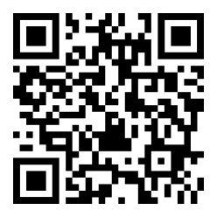

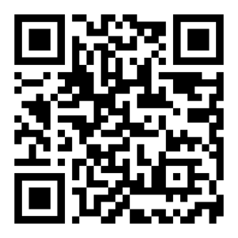


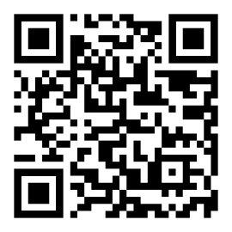


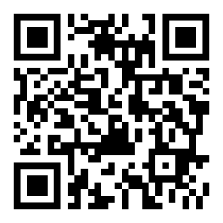

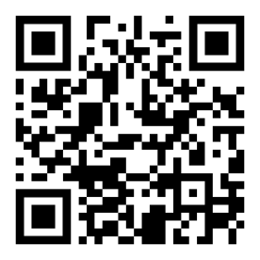
МУНИЦИПАЛЬНЫЕ УСЛУГИ ДЛЯ ИНВЕСТОРОВ
Инвестиционный профиль Городского округа Первоуральск
Получение в аренду земельного участка на торгах
г. Первоуральск, ул. Ватутина, 41 каб. 224.
ГБУ СО «Многофункциональный центр предоставления государственных и муниципальных услуг» г. Первоуральск, ул. Ватутина, 31; ул. Береговая, 48. пос. Билимбай, пл. Свободы, д. 2 (ТОСП)
Получение в аренду земельного участка без торгов
ГБУ СО «Многофункциональный центр предоставления государственных и муниципальных услуг» г. Первоуральск, ул. Ватутина, 31; ул. Береговая, 48. пос. Билимбай, пл. Свободы, д. 2 (ТОСП)
Выдача градостроительного плана земельного участка
Выдача согласия на строительство, реконструкцию в границах полосы отвода и придорожной полосы
и на присоединение (примыкание) к автомобильной
дороге общего пользования муниципального значения
г. Первоуральск ул. Советская, 1.
ГБУ СО «Многофункциональный центр предоставления государственных и муниципальных услуг» г. Первоуральск, ул. Ватутина, 31; ул. Береговая, 48. пос. Билимбай, пл. Свободы, д. 2 (ТОСП)
Выдача разрешения на строительство
Выдача разрешения на ввод объекта в эксплуатацию
ГБУ СО «Многофункциональный центр предоставления государственных и муниципальных услуг» г. Первоуральск, ул. Ватутина, 31; ул. Береговая, 48. пос. Билимбай, пл. Свободы, д. 2 (ТОСП)

Slide 10
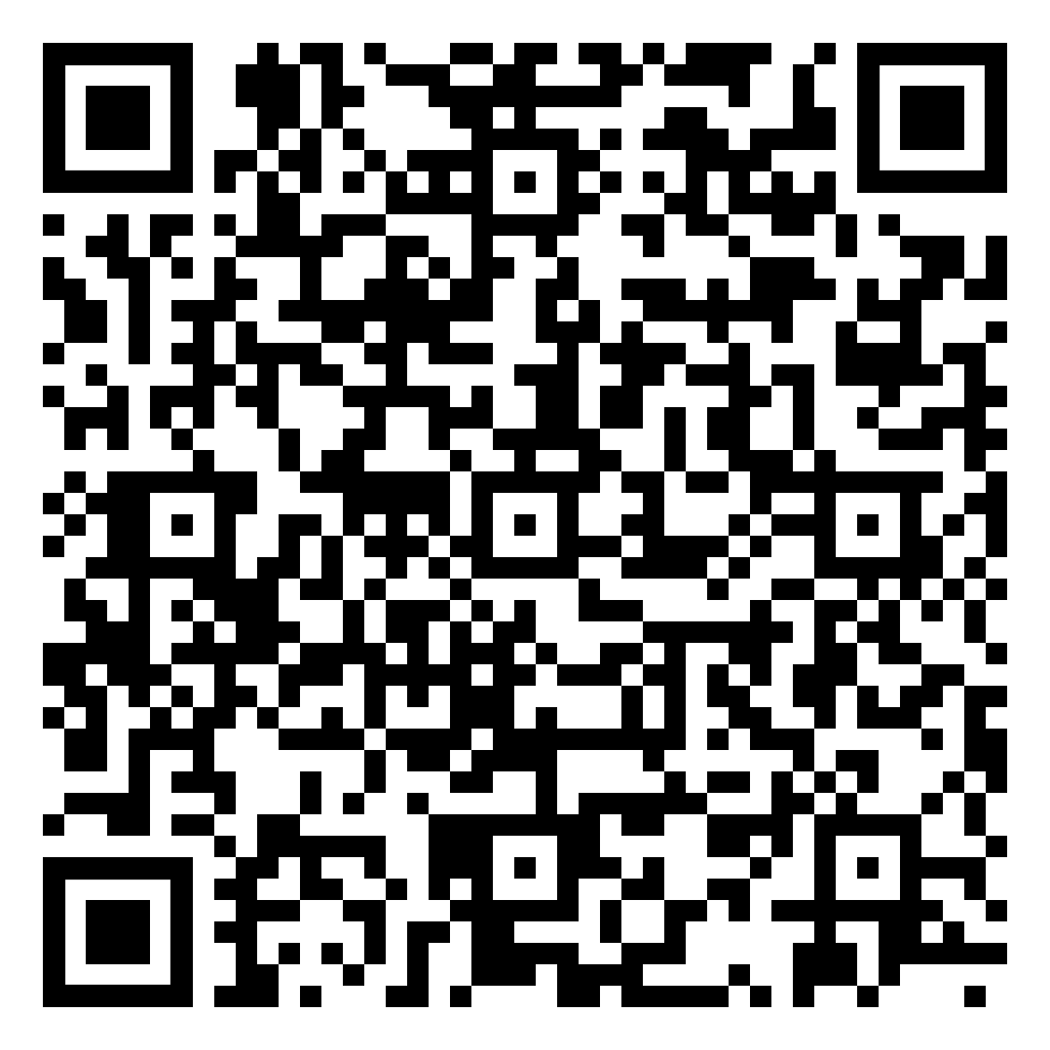
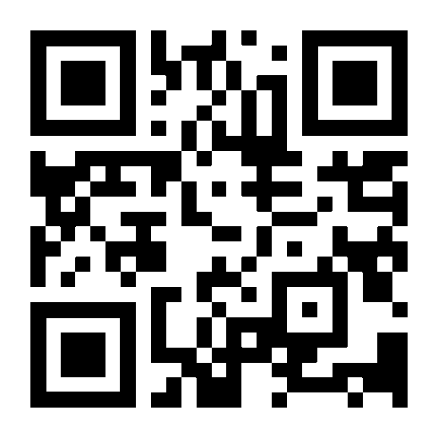
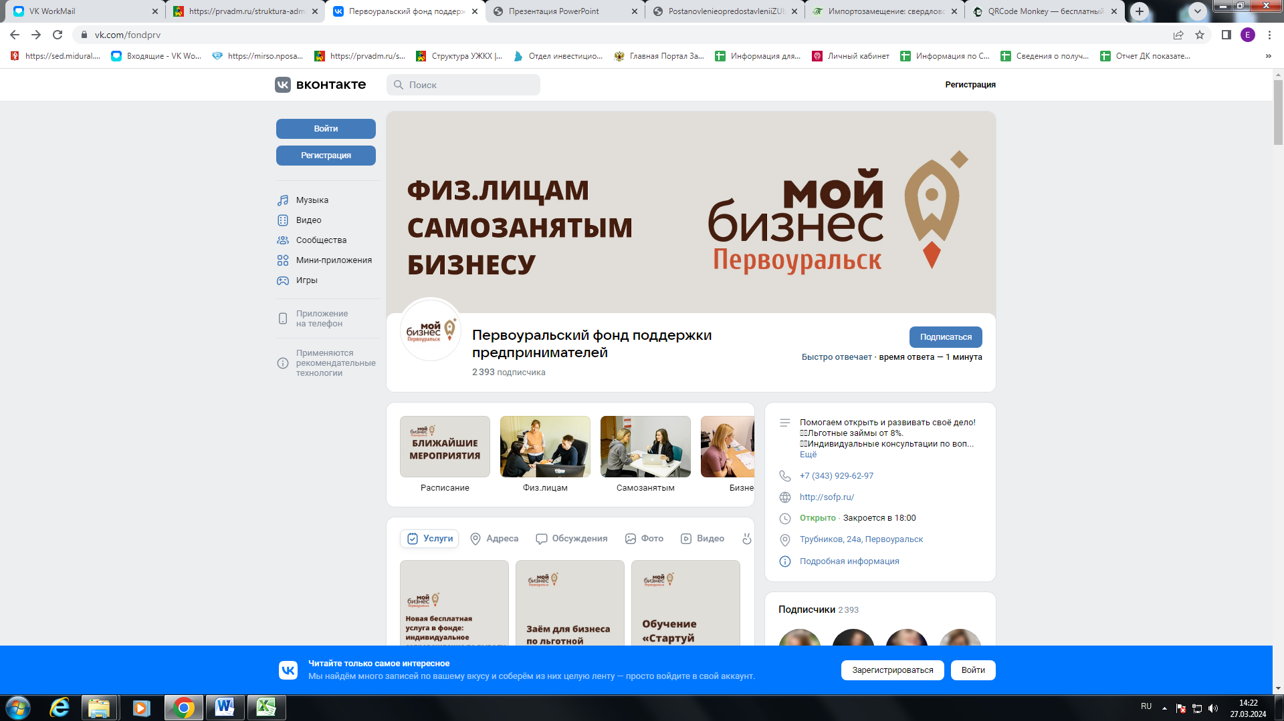
МЕРЫ ПОДДЕРЖКИ ДЛЯ БИЗНЕСА И ИНВЕСТОРОВ В МУНИЦИПАЛЬНОМ ОБРАЗОВАНИИ
Инвестиционный профиль Городского округа Первоуральск
Имущественная поддержка
Постановление Администрации городского округа Первоуральск от 26.10.2023 № 2846 "О внесении изменений в приложение к Постановлению Администрации городского округа Первоуральск от 25 января 2019 года № 117 "Об утверждении перечня муниципального имущества, предназначенного для предоставления во владение и (или) пользование субъектам малого и среднего предпринимательства и организациям, образующим инфраструктуру поддержки субъектов малого и среднего предпринимательства».
Перечень муниципального имущества (земельных участков, зданий, строений, сооружений и нежилых помещений), предназначенного для оказания имущественной поддержки субъектам малого и среднего предпринимательства
Иное
Первоуральский фонд поддержки предпринимателей
Получение консультационной поддержки, льготных займов для развития бизнеса
/

Slide 11

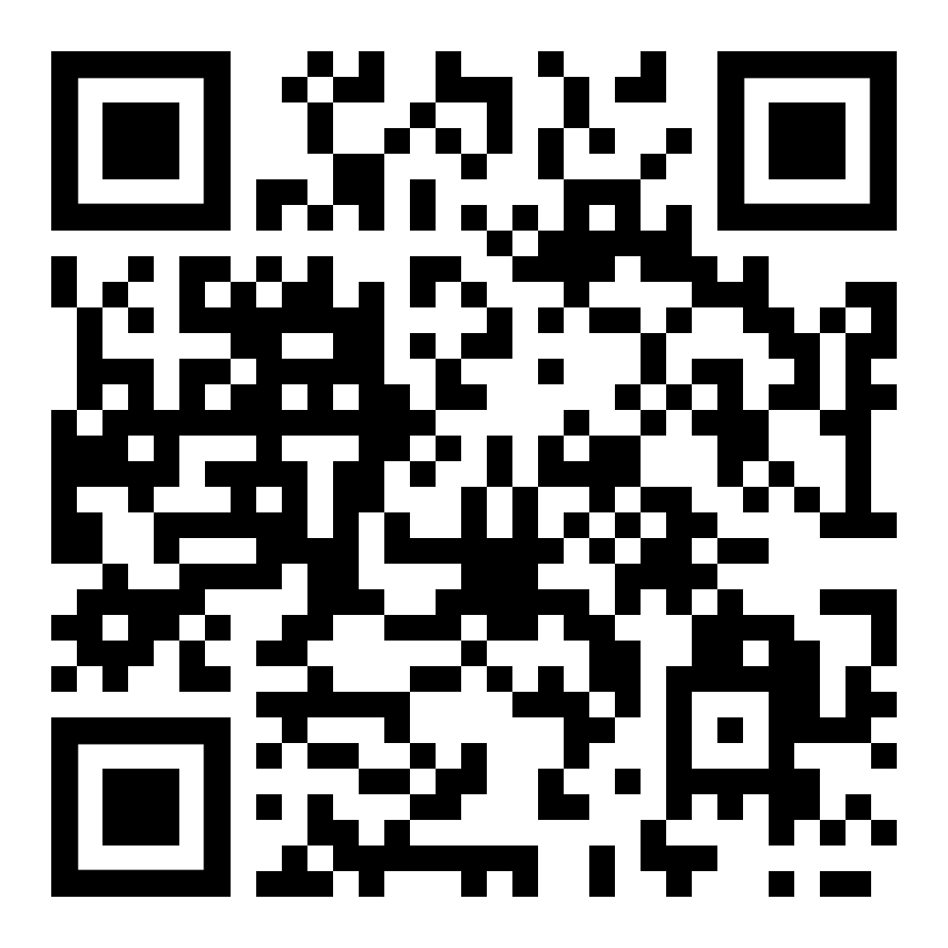
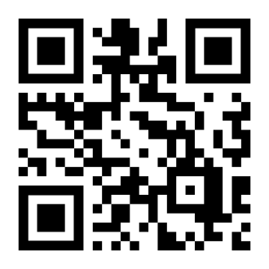
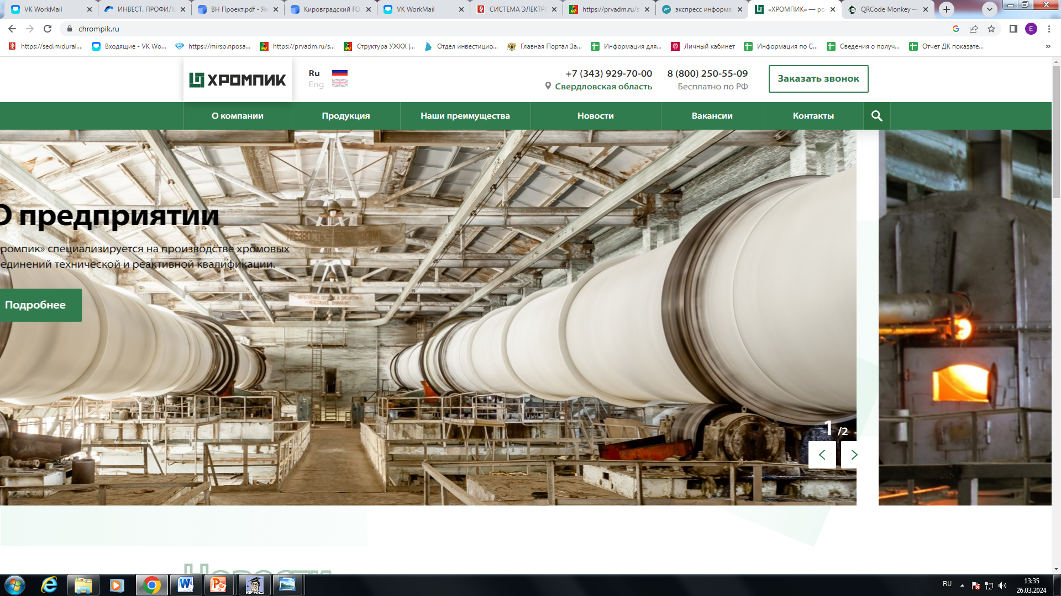

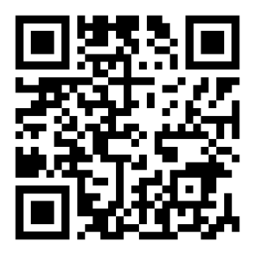
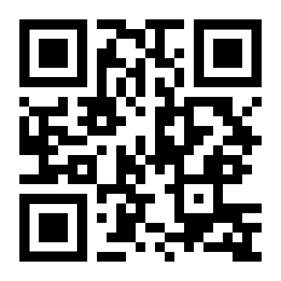
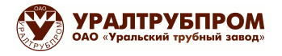
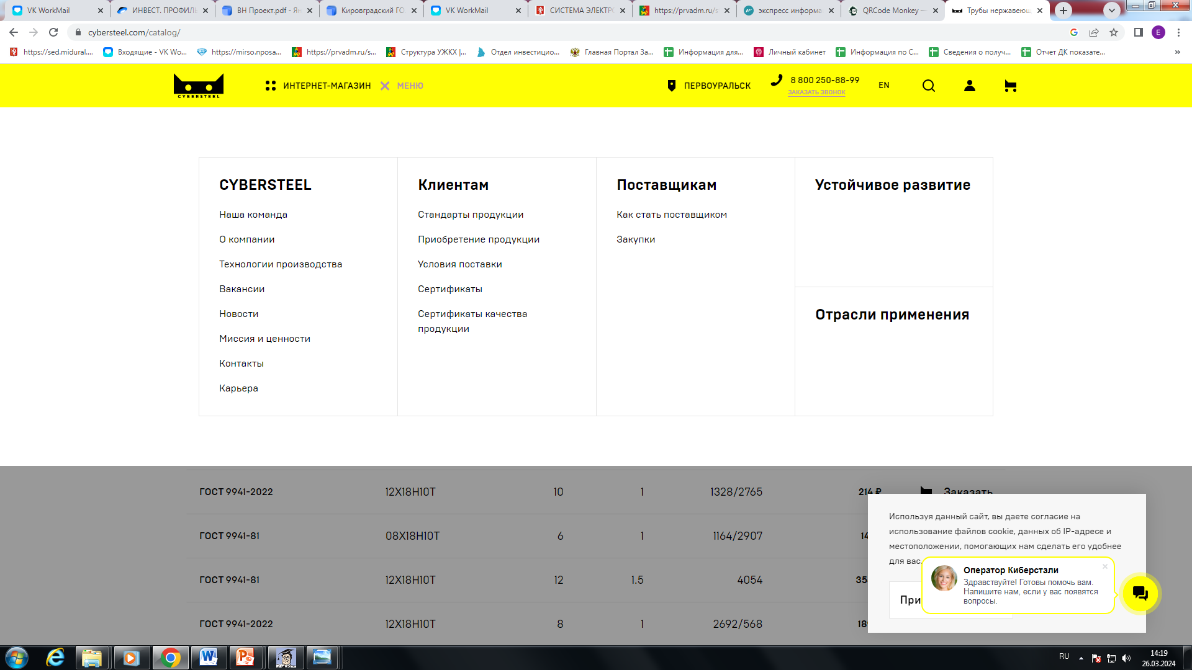
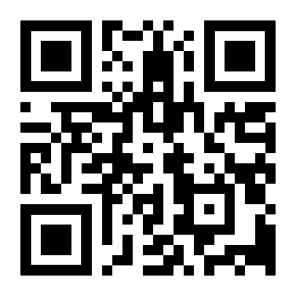
КРУПНЕЙШИЕ ПРЕДПРИЯТИЯ МУНИЦИПАЛЬНОГО ОБРАЗОВАНИЯ
АО «Первоуральский
новотрубный завод»
Одно из ведущих предприятий России и Европы по производству различных типоразмеров стальных труб и баллонов из 200 марок углеродистых, легированных и нержавеющих сталей, а также 11 типоразмеров непрерывнолитой трубной заготовки из 167 марок стали, в том числе производство труб с премиальными резьбовыми соединениями.
Инвестиционный профиль Городского округа Первоуральск
Производство химических хромовых соединений для металлургии, машиностроения, химической промышленности, нефтедобывающей, авиационной, текстильной, деревообрабатывающей, кожевенной, лакокрасочной отраслях, в производстве бытовой химии, стекольном производстве и других.
АО «Хромпик»
АО "ДИНУР"
Непубличное акционерное общество "Орденов Трудового Красного Знамени и Дружбы народов Первоуральский динасовый завод имени Ефима Моисеевича Гришпуна"
Производитель широкого спектра огнеупоров для черной и цветной металлургии, машиностроения, промышленности строительных материалов и кремнеземистого сырья для производства ферросплавов. Единственное предприятие в России, выпускающее динасовые огнеупоры для коксовых, стекловаренных, электросталеплавильных и доменных печей.
ОАО «Уралтрубпром»
Производитель электросварных труб и продукции для строительной отрасли.
Производство бесшовных труб из нержавеющей стали для высокотехнологичных отраслей экономики: атомной, энергетической, аэрокосмической, машиностроительной, химической и других.
ООО «Киберсталь»

Slide 12
КЛЮЧЕВЫЕ ИНВЕСТИЦИОННЫЕ ПРОЕКТЫ МУНИЦИПАЛЬНОГО ОБРАЗОВАНИЯ
Наименование инвестиционного проекта
Описание инвестиционного проекта
Инвестиционный профиль наименование МО
Техническое перевооружение производства холоднодеформированных труб (ООО «Киберсталь»)
Модернизация и установка нового оборудования всей технологической цепочки производства.
Строительство очистных
(АО «Первоуральский новотрубный завод»)
Снижение выбросов загрязняющих веществ в атмосферу. План ввода – 2025 год.
Разработка и освоение производства амортизаторов (ООО «Первоуральский автоагрегатный завод»)
Разработка и освоение производства амортизаторов. План ввода – 2024 год.
Модернизация, реконструкция производственных объектов (СХПК «Битимский»)
Приобретение современной сельскохозяйственной техники для возделывания пашни и производства с/х продукции.
Модернизация производственного комплекса
(АО «Хромпик»)
Внедрение инновационных технологий, оборудования и методов глубокой переработки отходов производства
Круглогодичное функционирование ледовой площадки для
профессионалов и любителей с трибунами на 5 000 посадочных мест.
План ввода – 2027 год.
Строительство ледовой арены «Уральский трубник»

Slide 13







КОНТАКТЫ
Инвестиционный профиль Городского округа Первоуральск
Инвестиционный портал Свердловской области
invest-in-ural.ru
Адрес: Свердловская область, г. Екатеринбург, пл. Октябрьская, 1, телефон: (343) 312-00-31,
е-mail: mir@egov66.ru
Адрес: Свердловская область, г. Екатеринбург, ул. Бориса Ельцина 3, оф.517,
телефон: (343) 311-52-80,
е-mail: welcome@ai-so.ru
Адрес: Свердловская область, г. Екатеринбург, ул. Восточная, 7д, телефон: (343) 288-77-85,
е-mail: sof@sofp.ru
Адрес: Свердловская область, г. Екатеринбург, пр-т Ленина 50б, оф. 712,
телефон: (343) 385-95-58,
е-mail: welcome@investural.com
Адрес: Свердловская область, г. Екатеринбург,
ул. Конструкторов 5, Технопарк «Университетский» офис 2015, телефон: (343) 227-11-01, (343) 227-11-10,
е-mail: info@frpso.ru
Адрес: Свердловская область, г. Екатеринбург, ул. Малышева, дом 51, офис 2102,
телефон: (343) 243-55-83,
е-mail: welcome@titanium-valley.com
Министерство инвестиций и развития Свердловской области
АНО «Агентство по привлечению инвестиций Свердловской области»
Свердловский областной фонд поддержки предпринимательства (микрокредитная компания)
АО «Корпорация развития Среднего Урала»
Фонд технологического развития промышленности Свердловской области
ОАО «Особая экономическая зона «Титановая долина»

Slide 14

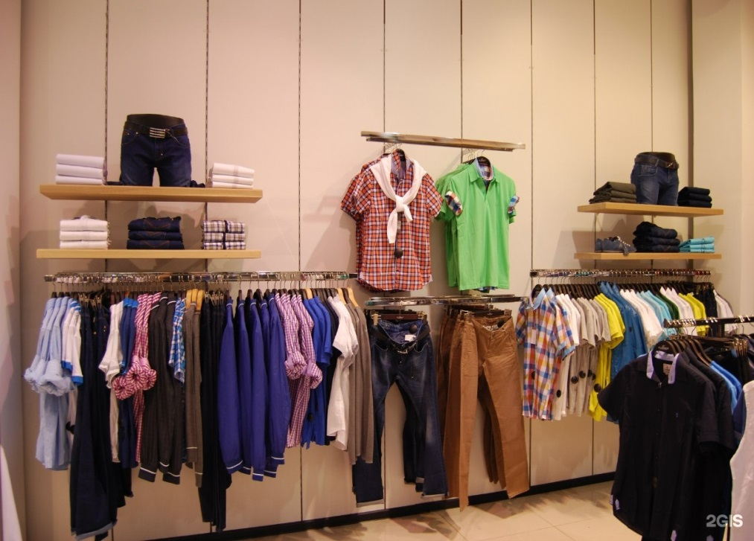
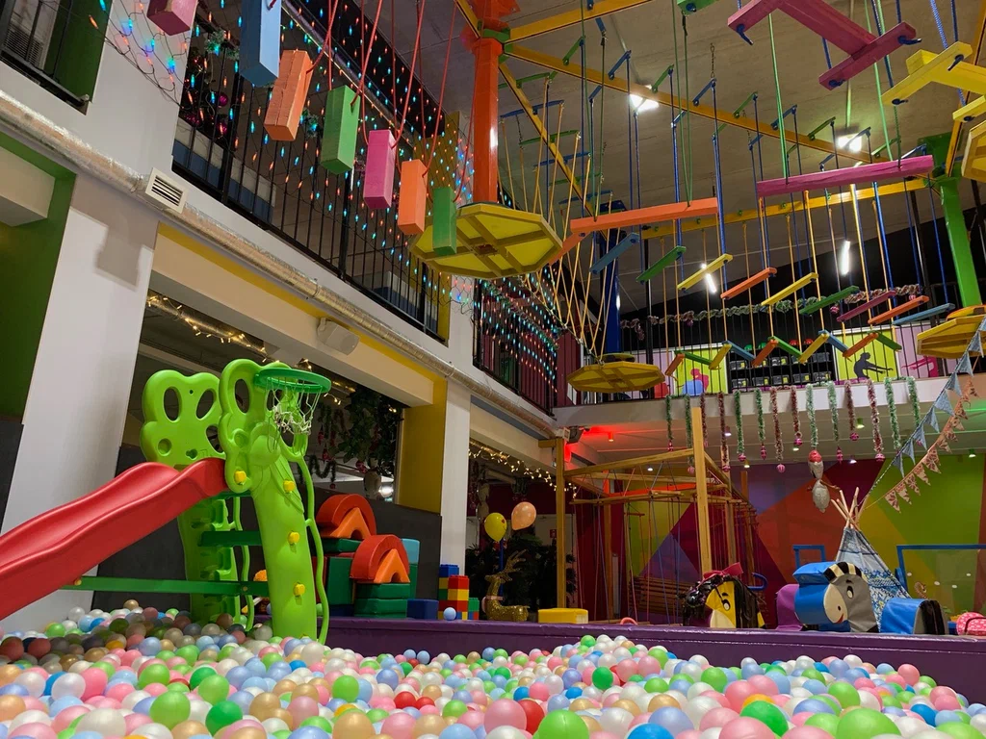
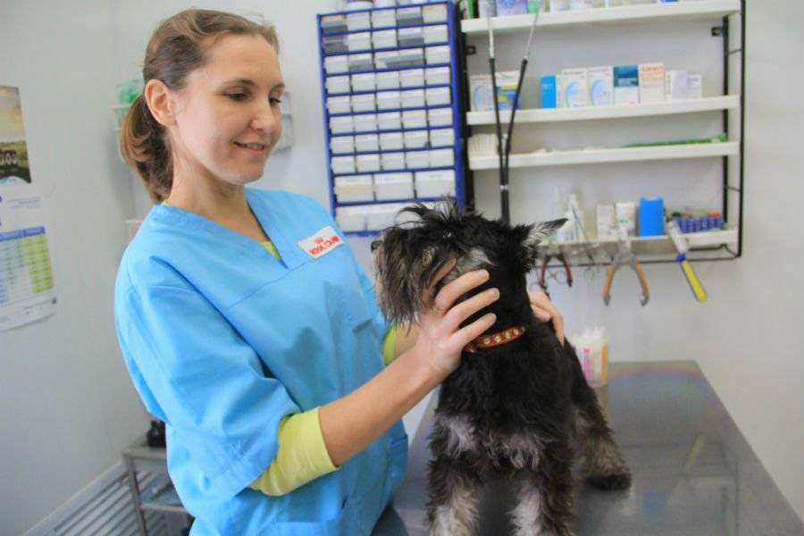
ИНФОРМАЦИЯ О ПРИОРИТЕТНЫХ ИНВЕСТИЦИОННЫХ НИШАХ МУНИЦИПАЛЬНОГО ОБРАЗОВАНИЯ
Инвестиционный профиль Городского округа Первоуральск
Перспективные ниши для открытия бизнеса
Кафе, бары, общественное питание
Одежда
Развлечения
Ветеринарные клиники
Преимущества муниципального образования:
Географическое положение (близость к областному центру, транзитные транспортные потоки)
Развитый промышленный комплекс с выраженной специализацией и современными производственными мощностями
Относительно высокая доступность жилья по сравнению с областным центром
Высокий уровень обеспеченности спортивными объектами и сооружениями
Наличие туристских и рекреационных объектов

Slide 15
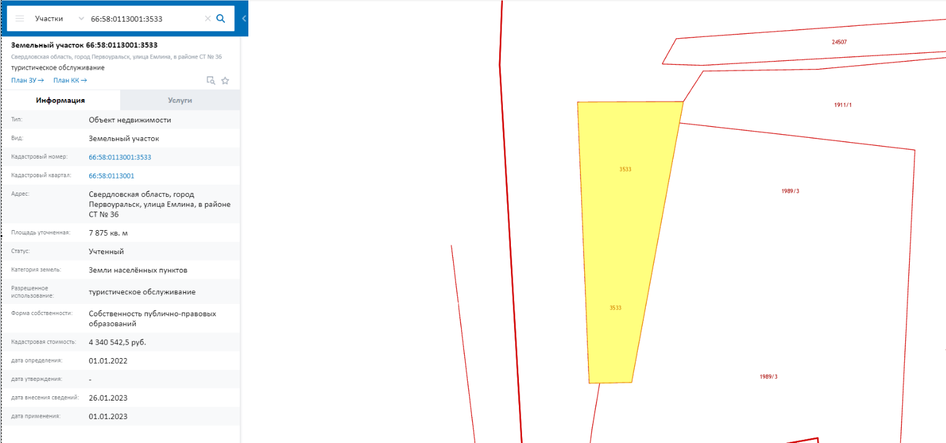
СВЕДЕНИЯ О СВОБОДНЫХ ЗЕМЕЛЬНЫХ УЧАСТКАХ, РАСПОЛОЖЕННЫХ НА ТЕРРИТОРИИ МУНИЦИПАЛЬНОГО ОБРАЗОВАНИЯ
Инвестиционный профиль Городского округа Первоуральск
Земельный участок №1
Кадастровый номер | 66:58:01130001:3533
Адрес земельного участка | Свердловская область, г. Первоуральск ул. Емлина, в районе СТ № 36
Площадь, кв.м | 7875
Категория земель | Земли населенных пунктов
Вид разрешенного использования | Туристическое обслуживание
Технологическое подключение (присоединение) к сетям электро-, газо-, водо-, теплоснабжения и водоотведения | Да
Контакты | Комитет по управлению муниципальным имуществом: ведущий специалист - Нуртдинова Светлана Василовна 8(3439)64-95-03
Подробная информация на Инвестиционной карте Свердловской области
Инвестиционная карта Свердловской области

Slide 16
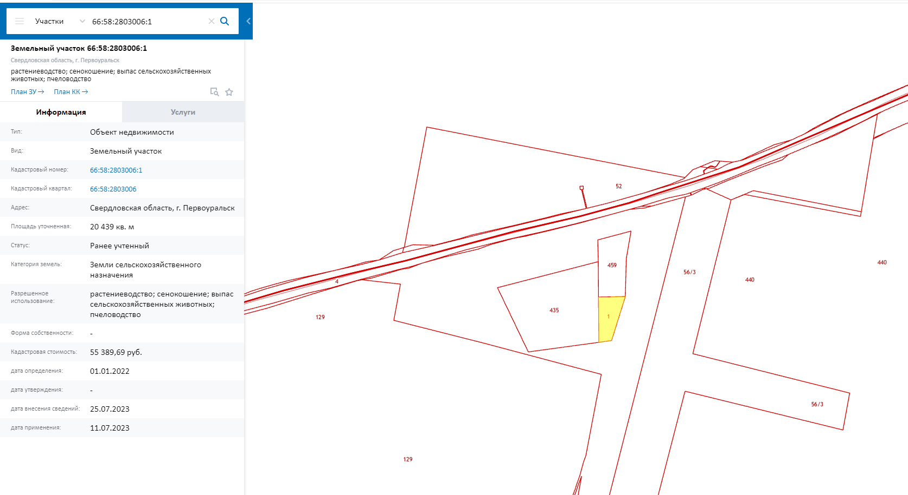
СВЕДЕНИЯ О СВОБОДНЫХ ЗЕМЕЛЬНЫХ УЧАСТКАХ, РАСПОЛОЖЕННЫХ НА ТЕРРИТОРИИ МУНИЦИПАЛЬНОГО ОБРАЗОВАНИЯ
Инвестиционный профиль Городского округа Первоуральск
Земельный участок №2
Кадастровый номер | 66:58:2803006:1
Адрес земельного участка | Свердловская область, г. Первоуральск
Площадь, кв.м | 20439
Категория земель | Земли населенных пунктов
Вид разрешенного использования | Растениеводство; сенокошение; выпас сельскохозяйственных животных; пчеловодство
Технологическое подключение (присоединение) к сетям электро-, газо-, водо-, теплоснабжения и водоотведения | Нет
Контакты | Комитет по управлению муниципальным имуществом: ведущий специалист - Нуртдинова Светлана Василовна 8(3439)64-95-03
Подробная информация на Инвестиционной карте Свердловской области
Инвестиционная карта Свердловской области

Slide 17
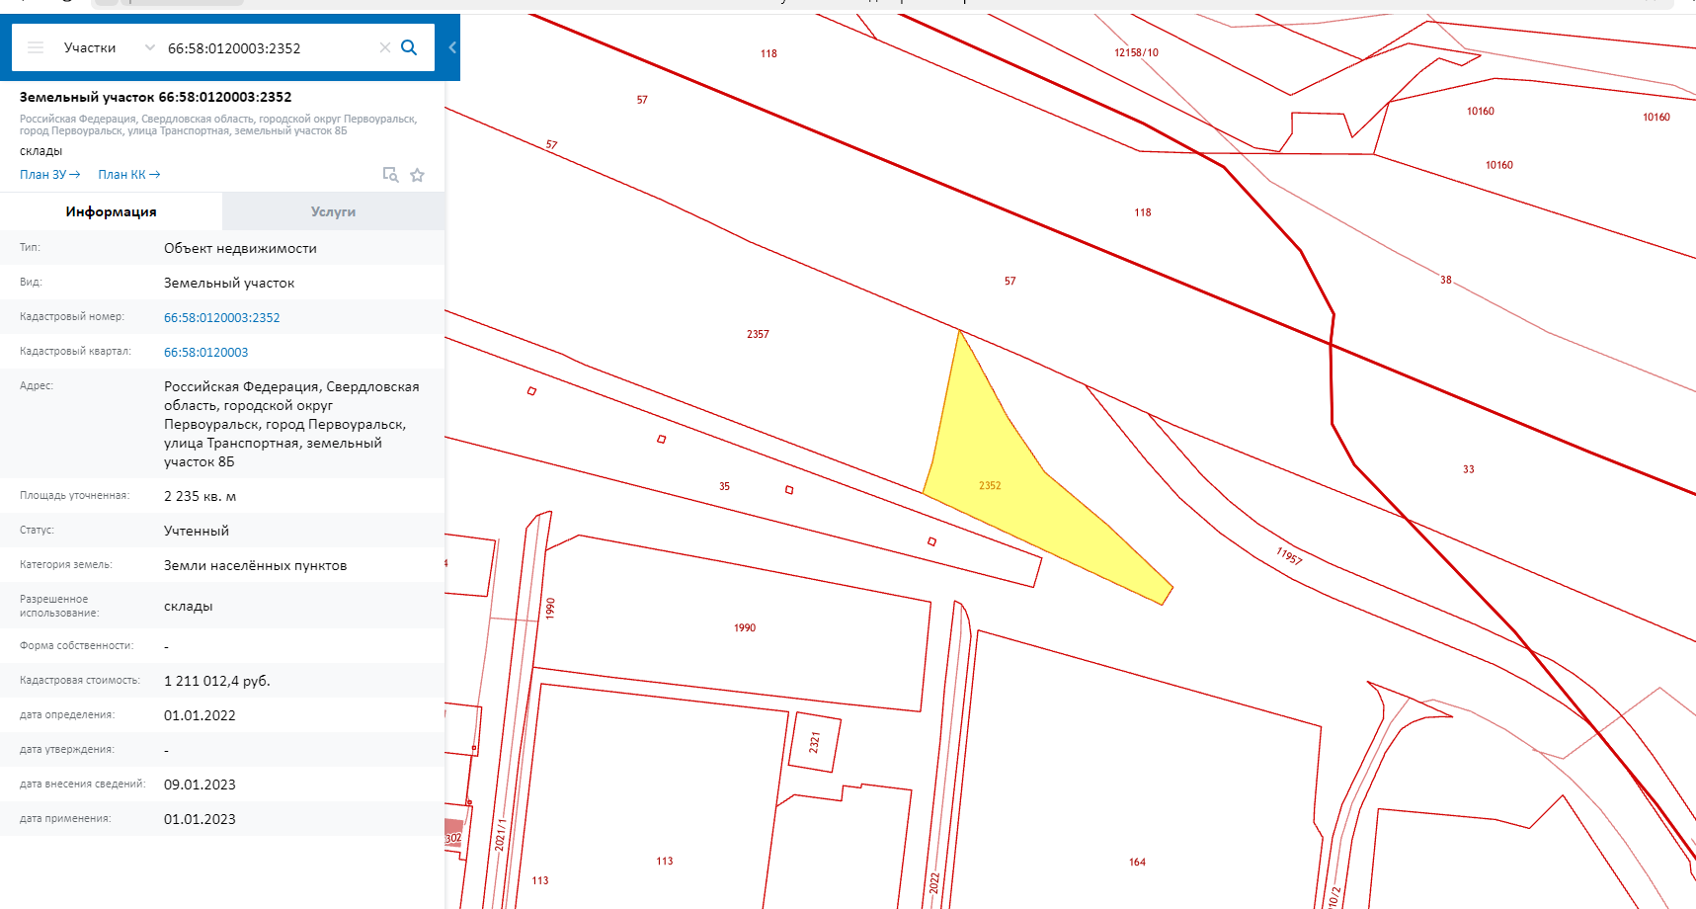
СВЕДЕНИЯ О СВОБОДНЫХ ЗЕМЕЛЬНЫХ УЧАСТКАХ, РАСПОЛОЖЕННЫХ НА ТЕРРИТОРИИ МУНИЦИПАЛЬНОГО ОБРАЗОВАНИЯ
Инвестиционный профиль Городского округа Первоуральск
Земельный участок №3
Кадастровый номер | 66:58:0120003:2352
Адрес земельного участка | Свердловская область, г. Первоуральск, ул. Транспортная, 8Б
Площадь, кв.м | 2235
Категория земель | Земли населенных пунктов
Вид разрешенного использования | Склады
Технологическое подключение (присоединение) к сетям электро-, газо-, водо-, теплоснабжения и водоотведения | Да
Контакты | Комитет по управлению муниципальным имуществом: ведущий специалист - Нуртдинова Светлана Василовна 8(3439)64-95-03
Подробная информация на Инвестиционной карте Свердловской области
Инвестиционная карта Свердловской области

Slide 18
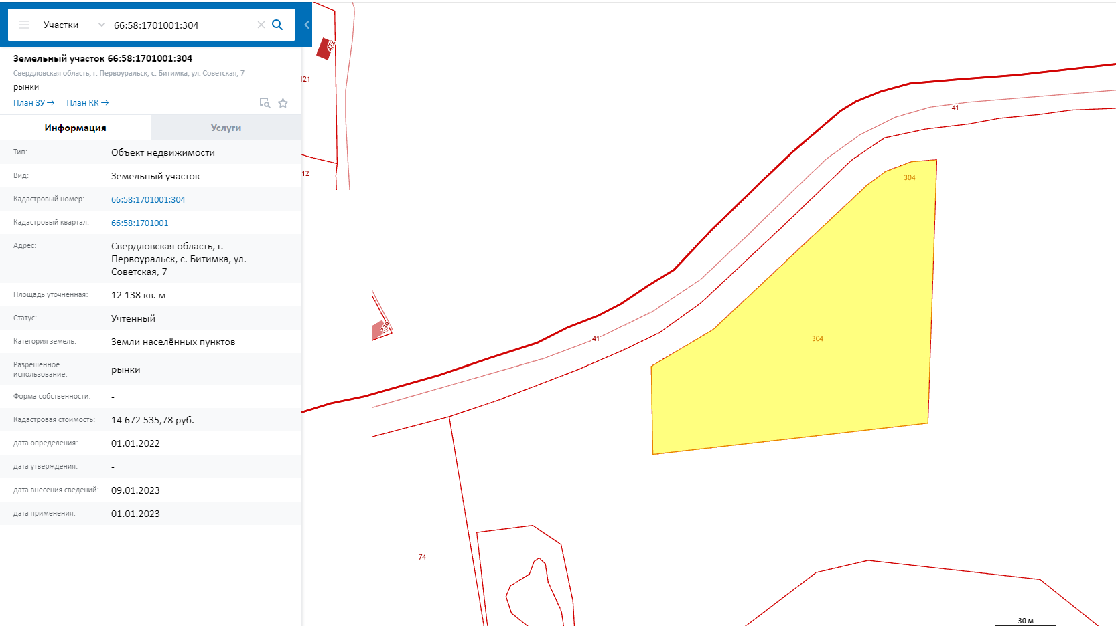
СВЕДЕНИЯ О СВОБОДНЫХ ЗЕМЕЛЬНЫХ УЧАСТКАХ, РАСПОЛОЖЕННЫХ НА ТЕРРИТОРИИ МУНИЦИПАЛЬНОГО ОБРАЗОВАНИЯ
Инвестиционный профиль Городского округа Первоуральск
Земельный участок №4
Кадастровый номер | 66:58:1701001:304
Адрес земельного участка | Свердловская область, г. Первоуральск, с. Битимка, ул. Советская, 7
Площадь, кв.м | 12138
Категория земель | Земли населенных пунктов
Вид разрешенного использования | Рынки
Технологическое подключение (присоединение) к сетям электро-, газо-, водо-, теплоснабжения и водоотведения | Да
Контакты | Комитет по управлению муниципальным имуществом: ведущий специалист - Нуртдинова Светлана Василовна 8(3439)64-95-03
Подробная информация на Инвестиционной карте Свердловской области
Инвестиционная карта Свердловской области

Slide 19
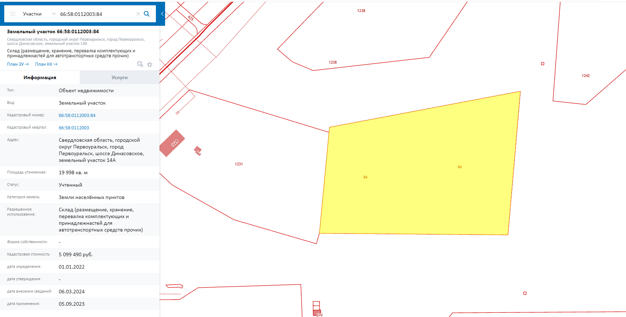
СВЕДЕНИЯ О СВОБОДНЫХ ЗЕМЕЛЬНЫХ УЧАСТКАХ, РАСПОЛОЖЕННЫХ НА ТЕРРИТОРИИ МУНИЦИПАЛЬНОГО ОБРАЗОВАНИЯ
Инвестиционный профиль Городского округа Первоуральск
Земельный участок №5
Кадастровый номер | 66658:0112003:84
Адрес земельного участка | Свердловская область, г. Первоуральск, Динасовское шоссе, земельный участок 14 А
Площадь, кв.м | 19998
Категория земель | Земли населенных пунктов
Вид разрешенного использования | Склад
Технологическое подключение (присоединение) к сетям электро-, газо-, водо-, теплоснабжения и водоотведения | Да
Контакты | Комитет по управлению муниципальным имуществом: ведущий специалист - Нуртдинова Светлана Василовна 8(3439)64-95-03
Подробная информация на Инвестиционной карте Свердловской области
Инвестиционная карта Свердловской области

Slide 20
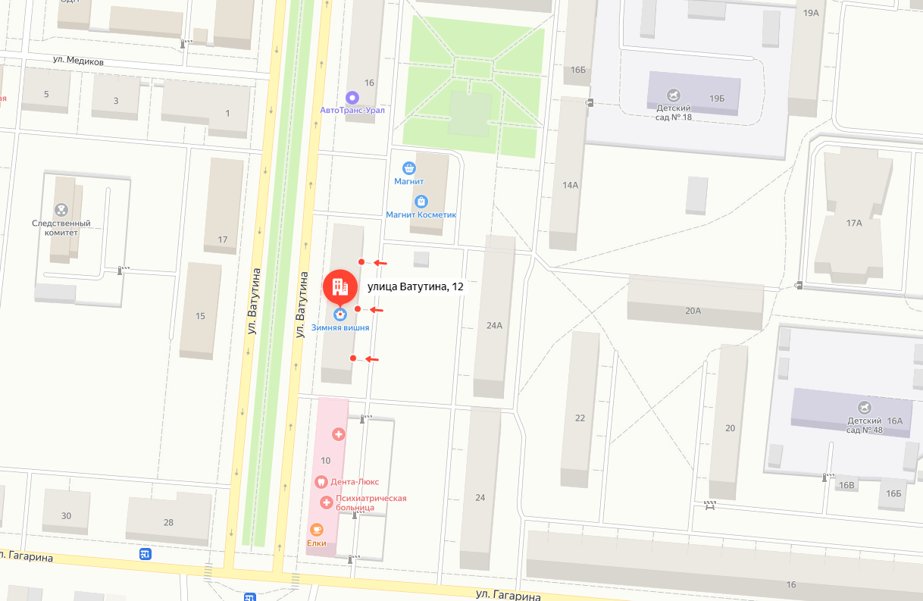
СВЕДЕНИЯ ОБ ИНВЕСТИЦИОННЫХ ПЛОЩАДКАХ, РАСПОЛОЖЕННЫХ НА ТЕРРИТОРИИ МУНИЦИПАЛЬНОГО ОБРАЗОВАНИЯ
Инвестиционный профиль Городского округа Первоуральск
Инвестиционная площадка №1
Наименование площадки | Свердловская область, г. Первоуральск, ул. Ватутина, д. 12, помещения №45-48
Тип площадки | Административно-торговая
Свободная площадь, кв.м | 42,9
Технологическое подключение (присоединение) к сетям электро-, газо-, водо-, теплоснабжения и водоотведения | да
Контакты | Телефон: +7(3439) 64-91-10 E-mail: kui@prvadm.ru
Подробная информация на Инвестиционной карте Свердловской области
Инвестиционная карта Свердловской области

Slide 21
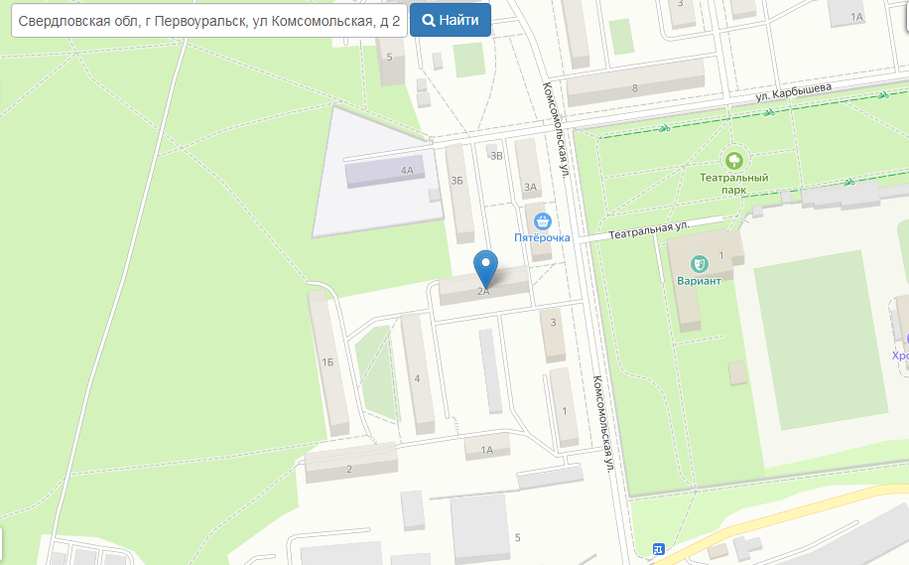
СВЕДЕНИЯ ОБ ИНВЕСТИЦИОННЫХ ПЛОЩАДКАХ, РАСПОЛОЖЕННЫХ НА ТЕРРИТОРИИ МУНИЦИПАЛЬНОГО ОБРАЗОВАНИЯ
Инвестиционный профиль Городского округа Первоуральск
Инвестиционная площадка №2
Наименование площадки | Свердловская область, г. Первоуральск, улица Комсомольская, дом 2а
Тип площадки | Административно-торговая
Свободная площадь, кв.м | 65,4
Технологическое подключение (присоединение) к сетям электро-, газо-, водо-, теплоснабжения и водоотведения | да
Контакты | Телефон: +7(3439) 64-91-10 E-mail: kui@prvadm.ru
Подробная информация на Инвестиционной карте Свердловской области
Инвестиционная карта Свердловской области

Slide 22
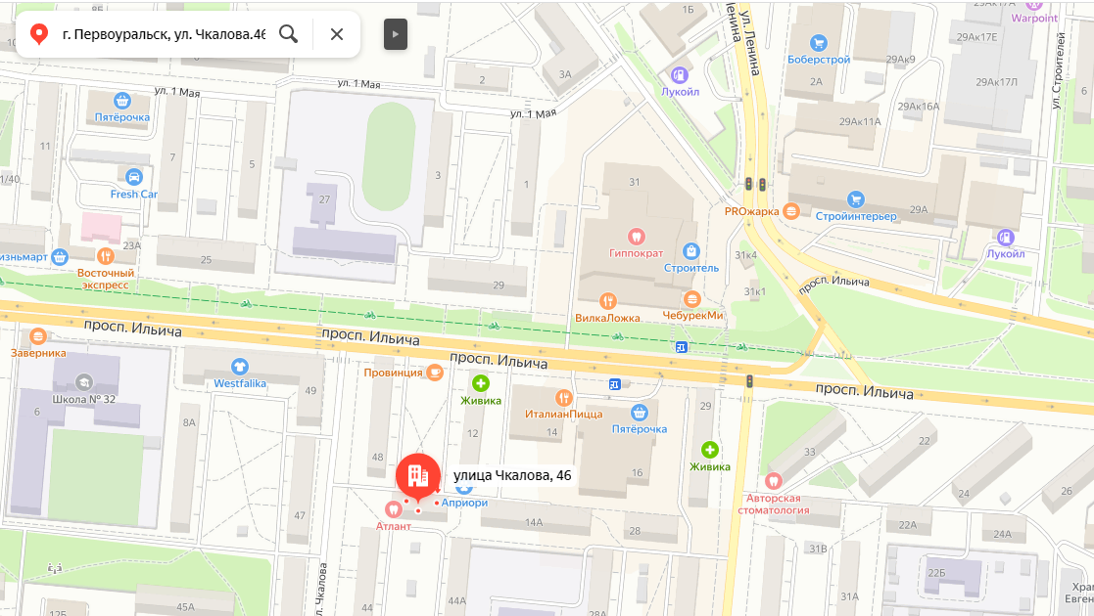
СВЕДЕНИЯ ОБ ИНВЕСТИЦИОННЫХ ПЛОЩАДКАХ, РАСПОЛОЖЕННЫХ НА ТЕРРИТОРИИ МУНИЦИПАЛЬНОГО ОБРАЗОВАНИЯ
Инвестиционный профиль Городского округа Первоуральск
Инвестиционная площадка №3
Наименование площадки | Свердловская область, г. Первоуральск, ул. Чкалова, д. 46
Тип площадки | Административно-торговая
Свободная площадь, кв.м | 158,4
Технологическое подключение (присоединение) к сетям электро-, газо-, водо-, теплоснабжения и водоотведения | да
Контакты | Телефон: +7(3439) 64-91-10 E-mail: kui@prvadm.ru
Подробная информация на Инвестиционной карте Свердловской области
Инвестиционная карта Свердловской области

Slide 23
Свердловская область
Городской округ Первоуральск
Инвестиционный профиль
ГОРОДСКОЙ ОКРУГ ПЕРВОУРАЛЬСК
623109 г. Первоуральск,
ул. Ватутина, 41
Тел./факс: (3439) 64-60-63
электронная почта: prvadm@prvadm.ru

